Slide 1
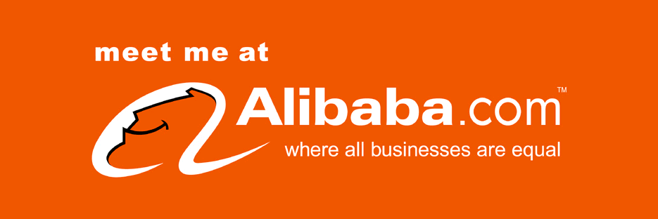

销售的心态和时间管理

Slide 2
做Sales的心态
在Alibaba做Sales，要么就是疯子， 要么就做垃圾！
把自己放到聚光灯下，没有退路
什么是困境，困境就是来帮助我的
什么是成功的人？影响力，成就他人

Slide 3
成长的心态－我要成为雄鹰！
以前——我们也许不知道自己是鹰，
因为从来没有飞过（努力过，但没强制
自己蜕变）
现在——逼自己上悬崖（目标没有退路）
然后——跳下去（执行力）
结果——飞起来，视野无限！！

Slide 4
ali_Topsales 7个关键词
搜集——搜肠刮肚，挖空心思。
筛选——先算加法，后算减法
探询——换位思考，忘掉你自己。
挖掘——把威胁和利益放大放大放大。
演示——体验式讲解试探性方案。
稀缺——吊足客户的胃口
射门——不让客户有反弹的余地。

Slide 5
挖空心思，搜肠刮肚
客户的搜集是源头
牢记十字线
任何方法都可以，关 键是做到极致。
永不停止的积累，拥有选择权的基础
地域线
十字线
行业线

Slide 6
筛选中——5个经典问题
您是做这个——产品的吗？
外销能占50%吗？
有考虑通过付费的方式拓展海外市场吗？
用过阿里巴巴吗？
a,免费，反问：为什么不做贵宾会员呢？
b,诚信通，反问：你只做内贸吗？
c,没用，反问：你做国际贸易？怎么还没用呢？
你知道这几个公司吗？你有兴趣了解我们是怎么帮助你们同行做成功的吗？

Slide 7
如何有效率的工作
客户的条件比意愿重要。
感染不了客户，是因为没有感染你自己。约好的客户出门之前不电话确认。
任何时候拜访约好的客户，要电话确认。
任何问题都可以反问。赢得主动的最大秘诀。
在跟关键人沟通之前，销售工作=0
合同是对自己的约束，对客户的承诺。款不是。
确定签单之间，提开放性问题。
前台小姐关心的是你是不是销售而不是销售内容。

Slide 8
如何有效率的工作
浪费我们时间的往往是态度好而条件不具备的客户。
你喜欢吃草莓没错，用草莓钓鱼就错了。
客户购买我们的产品就像我们去购买2块钱的牙刷。
时间远比车费贵。现在你的时间价值是￥2/分钟。
自己比客户着急。
产生业绩的是状态，不是你手里的客户。
一棵树上吊死了很多人。
没有错误的客户状态，只有错误的处理方法。
客户关心的不是异议的结果，而是你的态度。
促销是今天签单的理由，不是签单的理由。

Slide 9
每晚八事
1，录入CRM系统
2，处理LEADS
3，写日报，回顾今天计划完成情况
4，收邮件，整理有用信息：回复、群发
5，约见明天的客户，及其他拜访计划
6，准备明天见客户的资料
7，找客户
8，睡前思考总结

Slide 10
我们最容易遗忘的：
约好第二天的客户：明确时间、地点
LEADS：记录下来，明天在路上打电话
收邮件：回复邮件，积极参与
整理有用信息，比如：成功故事、精周刊、教你两招、展会报道、最新促销、媒体报道、行业信息,并时常群发客户

Slide 11
我们最容易遗忘的：
找客户：搜索引擎、英文站、中文站、同行网站、招聘网站、海关网站、外经贸等政府网站、行业网站、路边广告牌、经过的工厂名、转介绍、报纸杂志、镇政府名单……
准备好明天要见客户的资料——客户很可能只给你这一次机会去打倒他！作好充分准备，也是提高有效拜访的重要手段!
留给自己15-20分钟思考——光用手脚做事的SALES无法成功！

Slide 12
每周必做的几件事
crm 客户的翻牌
邮件整理
本周周总结
做好下周详细计划
Sales Kits整理（包括成功故事5篇）
新客户集中收集和开发
关于公司，市场，产品的最新动向
查询行业或外贸资讯
和其他人交流：百大同学、同事、TOP SALES

Slide 13
每月必做的几件事
1 月底前，仔细整理自己的CRM系统
2 思考总结和做下月预测,并思考要完成目标，我需要用什么方法; 目标及关键词;老客户情况统计表;
3 更新和完善SALESKITS1 每日CRM 客户翻牌
4 每月月底－－下月forecast及目标客户
5 每月签约客户情况总结
6 下月回访客户
7 下月续约客户

Slide 14
时间公式
每天见3个客户节省 30分钟*3= 90分钟
多开发30个电话。
30个*20天=600个电话/月
600*1%=6个A类客户
成功一个客户2万
2万*18%=￥3600佣金
￥3600=2个月的士费。

Slide 15
80/20法则

Slide 16
第一象限
重要
成熟的客户签单
任何时间开发客户
逼不成熟 客户签单
紧急
闲聊

